Slide 1
報酬の差異による単体サブゴール発見手法の提案
室蘭工業大学 情報電子工学系学科4年
認知ロボティクス研究室
小橋 遼

Slide 2
自律的に行動を学習するロボット
近年，ロボットが周囲の環境に合わせて自律的に 行動を学習する研究およびその実用化が進んでいる． →未知の環境下での使用
学習手法の一つとして，強化学習が用いられている．

Slide 3
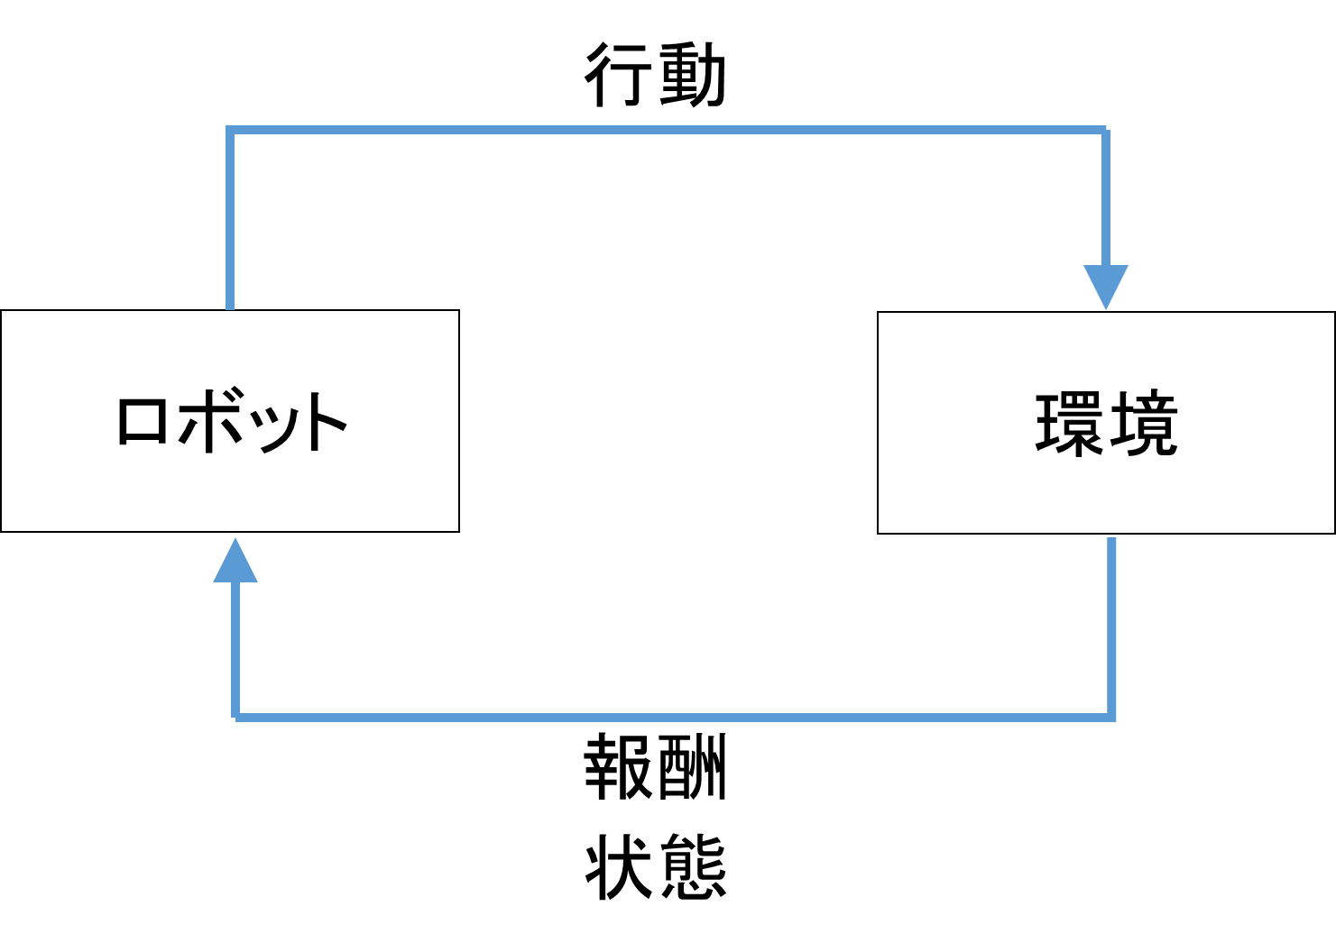
強化学習
ロボットがある状態においてある行動を取った時，報酬を与えられる．
各状態における行動は行動価値によって決定する．
報酬の大きさ，与えるタイミングは人間が設定する．
環境との試行錯誤を通じて，報酬が最大となる行動を学習する．

Slide 4
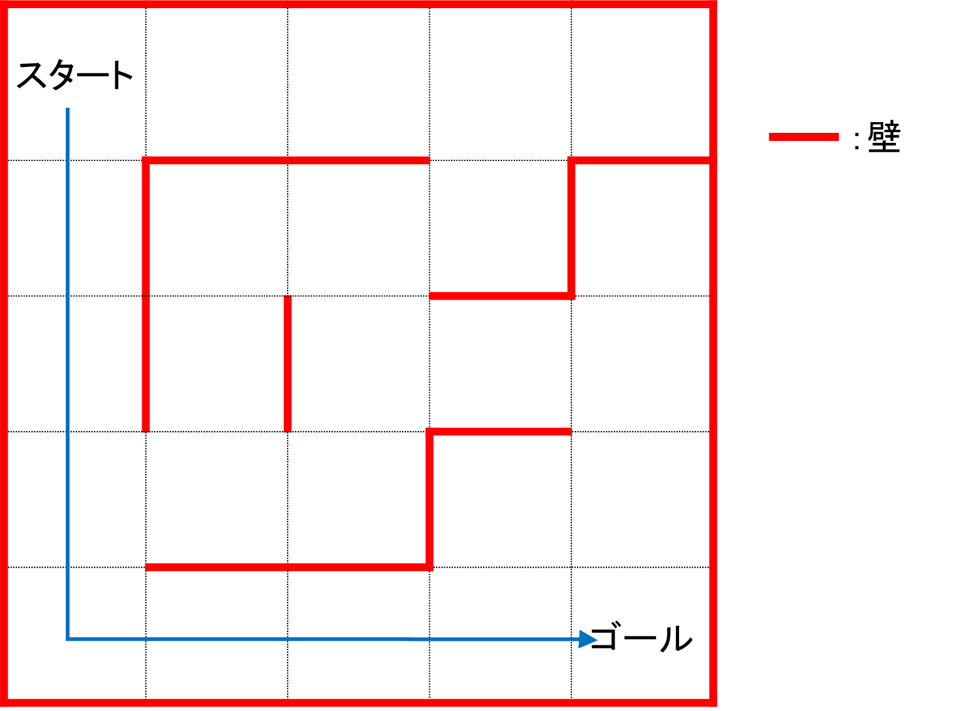
強化学習によるタスク実行
目的地までの経路探索問題
ロボットはスタートから目的地（ゴール）までの行動を学習する．
ゴールで報酬を獲得することで学習を行う．

Slide 5
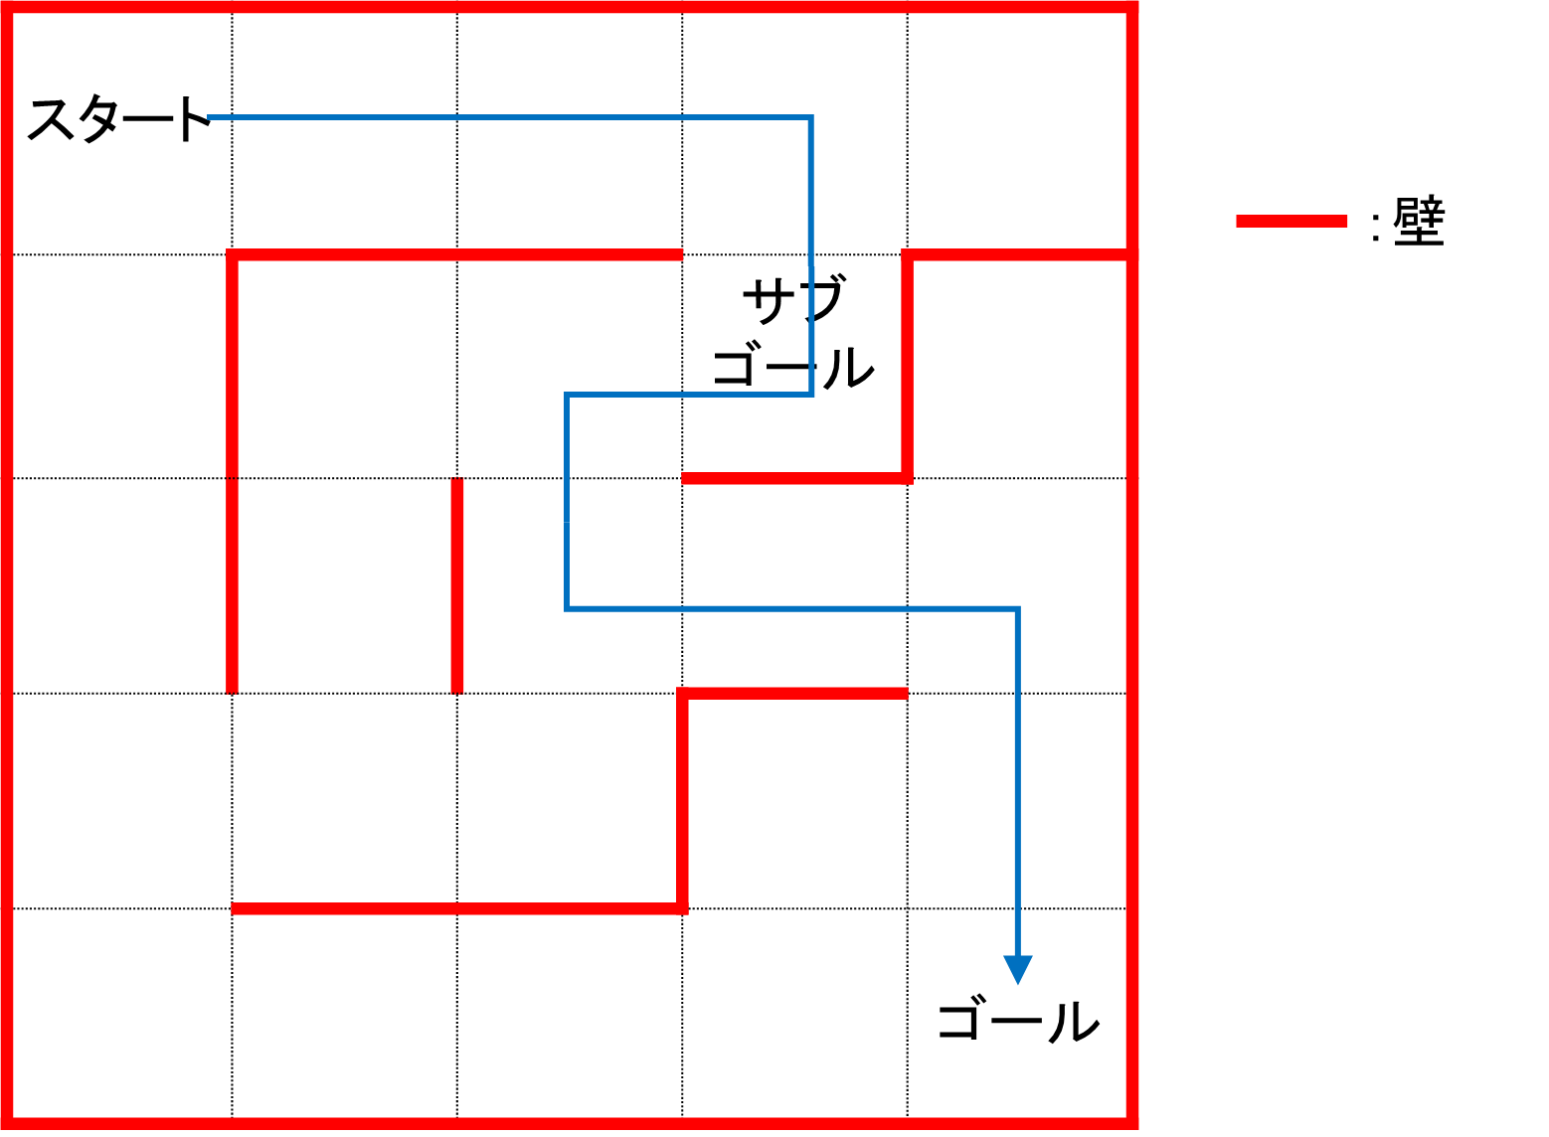
タスク達成のためのサブゴール
タスクを達成するプロセスの一つに，小目標を設定 小目標→サブゴール

Slide 6
サブゴール
タスク達成までのプロセスの一つを学習 させるために設定
サブゴールをクリアできない場合，他のプロセスを辿る事でタスクの達成は可能

Slide 7
従来研究
サブゴールが存在するタスクを扱う研究
サブゴールクリア時に，ロボットに報酬を与える．
サブゴールをクリアする行動を学習

Slide 8
従来研究の問題点
サブゴールクリア時にロボットに報酬を与える →ロボットが使用される環境を事前に想定できるため
ロボットが未知の環境下で学習を行う場合，サブゴールを人間が想定できない可能性がある →サブゴールクリア時に報酬を与えることが難しい

Slide 9
本研究の目的
サブゴールの発見およびサブゴールをクリアする行動の学習を，自律的に行う学習システムの提案

Slide 10
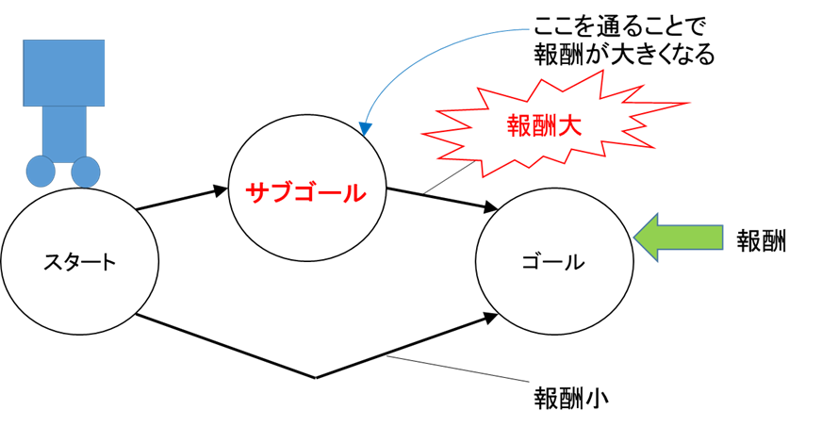
アプローチ
サブゴールで報酬を与えることが困難な場合
ゴールで大きさの異なる報酬を与える
ゴールで獲得した報酬が大きかった時，経験していた 特定の状態→サブゴール
報酬に差がある時，自動的に行動を学習

Slide 11
アプローチ
サブゴールをクリアする行動の学習 クリア前の行動とクリア後の行動を別々に学習させる →クリアしているか否かによって状態を分類する

Slide 12
提案システム
全体の流れ
環境を探索するように行動を実行
探索によりサブゴールを発見
発見したサブゴールをクリアし，タスクを達成する 行動を学習

Slide 13
サブゴールの探索

Slide 14
サブゴール探索部
行動価値を持たず，行動学習を行わない．
選択可能な行動の中から，ランダムに行動を選択し実行することで，環境を探索する．
過去に経験した状態と，ゴールで獲得した報酬の差異からサブゴールを発見する．
探索終了後，発見したサブゴールをサブゴールクリア判定部へ渡す．

Slide 15
サブゴールの発見
タスクの開始から達成まで：1試行
1試行中に経験した状態を，ゴールで獲得した報酬の大小毎に分類して状態を蓄積する．
報酬が大きかった試行で常に経験している状態$E_{big}，$小さかった試行で一度でも経験している状態$E_{small}$に分類 $E_{big}≔\bigcap_{t∈T_{big}}{E_{t}} \left(1\right)$ $E_{small}≔\bigcup_{t∈T_{small}}{E_{t}}\left(2\right)$ $E_{t}:\text{t}試行目\text{に経験した状態や行動}$ $T_{big},T_{small}:報酬が大きかった試行，小さかった試行$

Slide 16
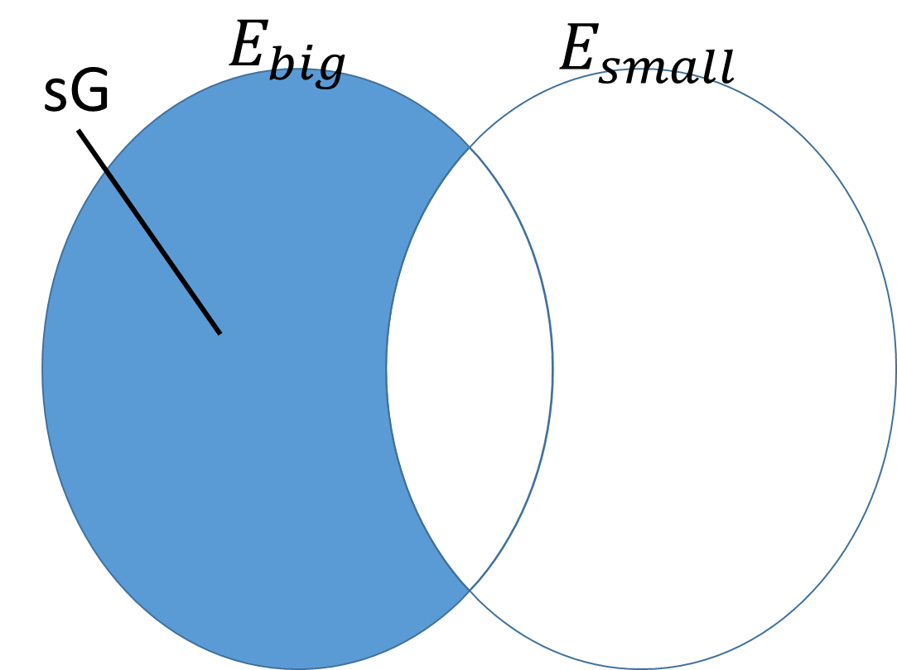
サブゴールの発見
探索終了後，サブゴールsGを求める．
sG：報酬が小さい試行で一度も経験しておらず，報酬が 大きい試行で常に経験していた状態 $sG≔E_{big}∩\overline{E_{small}} (3)$

Slide 17
サブゴールをクリアする行動の学習

Slide 18
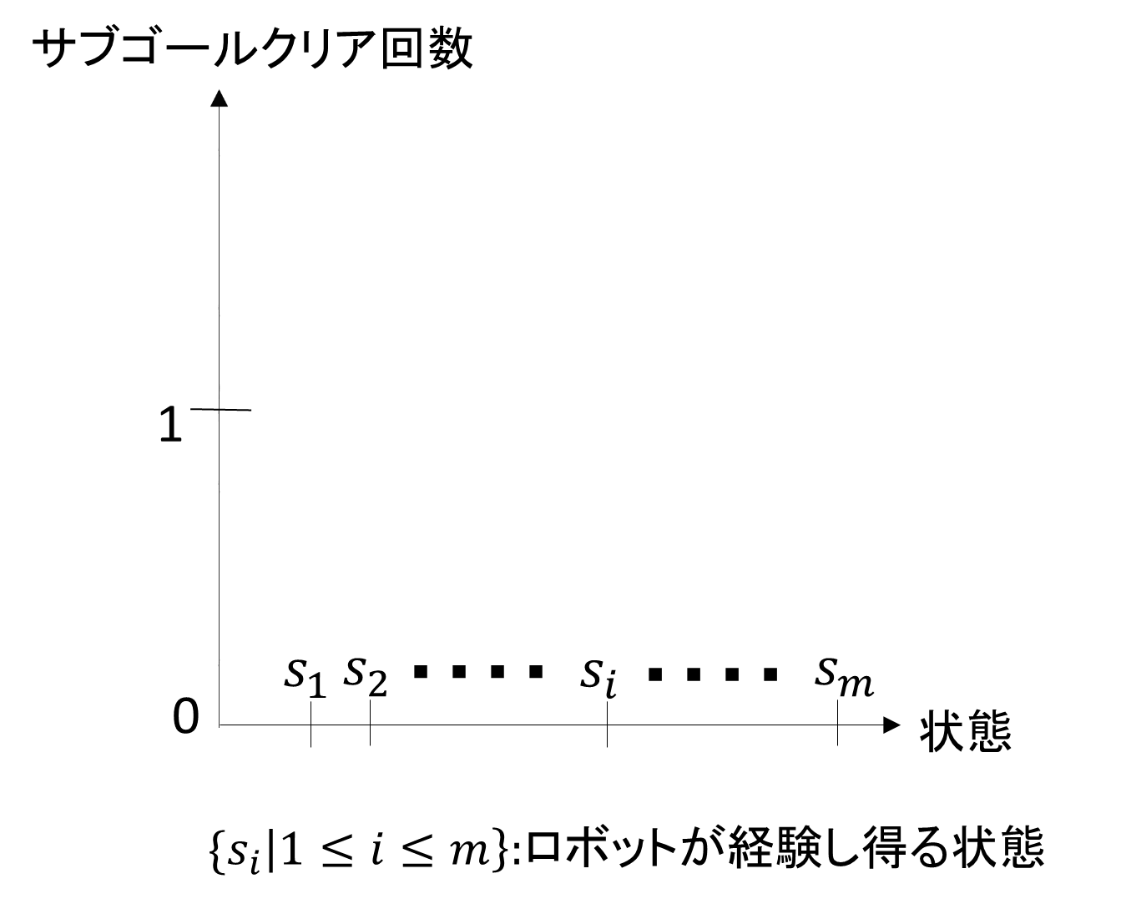
サブゴールクリア判定部
認識した状態がサブゴールであるか否かを判定する．
判定後，状態を出力する．サブゴールをクリアしてると判定されている間は，サブゴールクリア後の状態を出力する．

Slide 19
シミュレーション実験：目的
提案システムを適用したロボットがサブゴールを 発見し，発見したサブゴールをクリアしてゴールへ到達する行動の学習が可能であることの検証

Slide 20
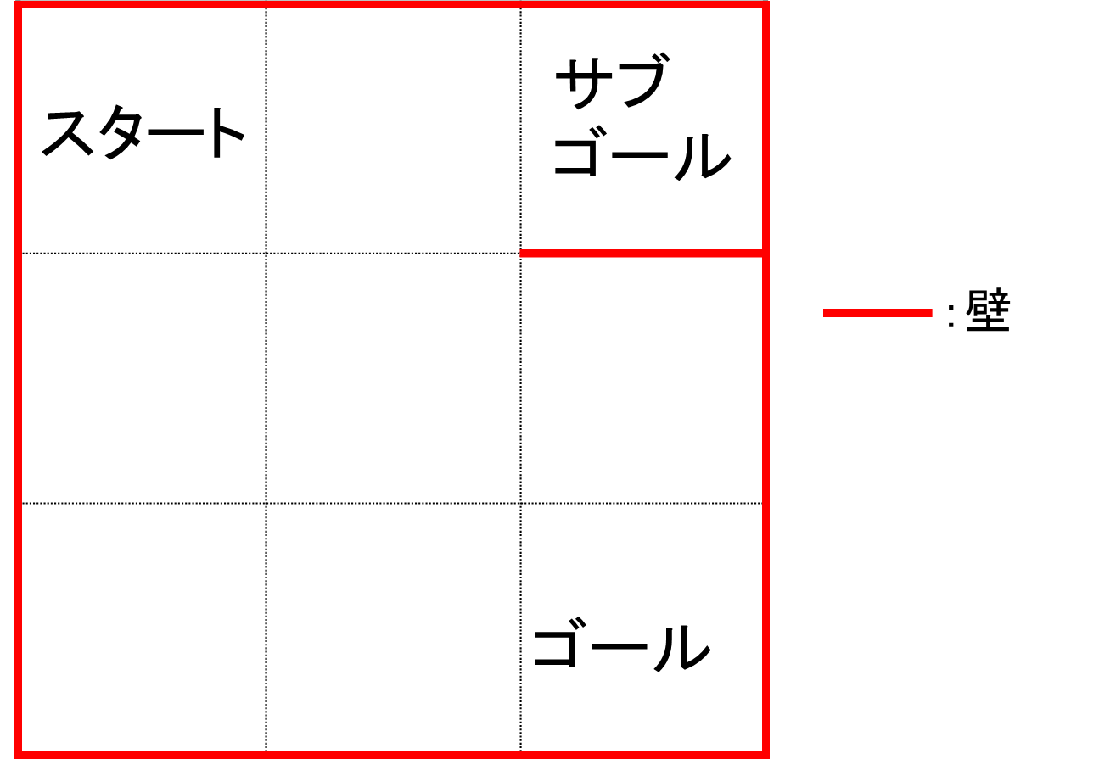
実験設定：環境
３×３のグリッドワールド
周囲と内部に壁が存在
スタート，ゴール，サブゴールが存在

Slide 21
実験設定：内容
学習機能を持つロボットが，スタートからゴールまでの行動を学習
ロボットはゴールに到達すると報酬が与えられる
サブゴールを通ってゴールへ到達すると与えられる報酬が大きくなる
二体のロボットを設定
スタートからゴールへ到達するまで：1試行
１度の実験で行動学習を20万試行，合計1000回の実験を行う
各実験間で行動価値などのデータは引き継がない

Slide 22
実験設定：設定するロボット
ロボットＡ
強化学習によってスタートからゴールまでの最適行動を学習
行動学習を20万試行行う
ロボットＢ
提案システムを適用したロボット
サブゴールの探索を1000試行，行動学習を20万試行行う
どちらのロボットも選択可能な行動と認識可能な状態は共通
選択可能な行動：上下左右への移動 壁に衝突するとその場に停止
認識可能な状態：自身の現在位置

Slide 23
実験設定：学習方法
行動学習手法：Q学習 $Q_{(s_{t},a_{t})}{←Q}_{\left(s_{t},a_{t}\right)}+α\left[r_{t+1}+γ\max_{a}{Q_{\left(s_{t+1},a\right)}−Q_{\left(s_{t},a_{t}\right)}}\right]$ (4) $Q_{(s_{t},a_{t})}:\text{時刻}\text{t}\text{，状態}s_{t}\text{で行動}a_{t}\text{を選択した場合の行動価値}$ $r_{t+1}\text{：新たに獲得した報酬}$
行動選択手法：ε-greedy法 $\left\{\begin{aligned}ε \\ 1−ε\end{aligned}\right.$
の確率で最も行動価値の高い行動を選択
の確率でランダムな行動を選択

Slide 24
実験設定：パラメータ
学習率α | 0.10
割引率γ | 0.90
報酬$r_{t+1}$ | 100（サブゴール未通過） 1000（サブゴール通過）
試行回数 | 200000回（行動学習時） 1000回（サブゴール探索時）
ε（ε-greedy法） | 0.05
サブゴールの数 | 1
総実験数 | 1000回

Slide 25
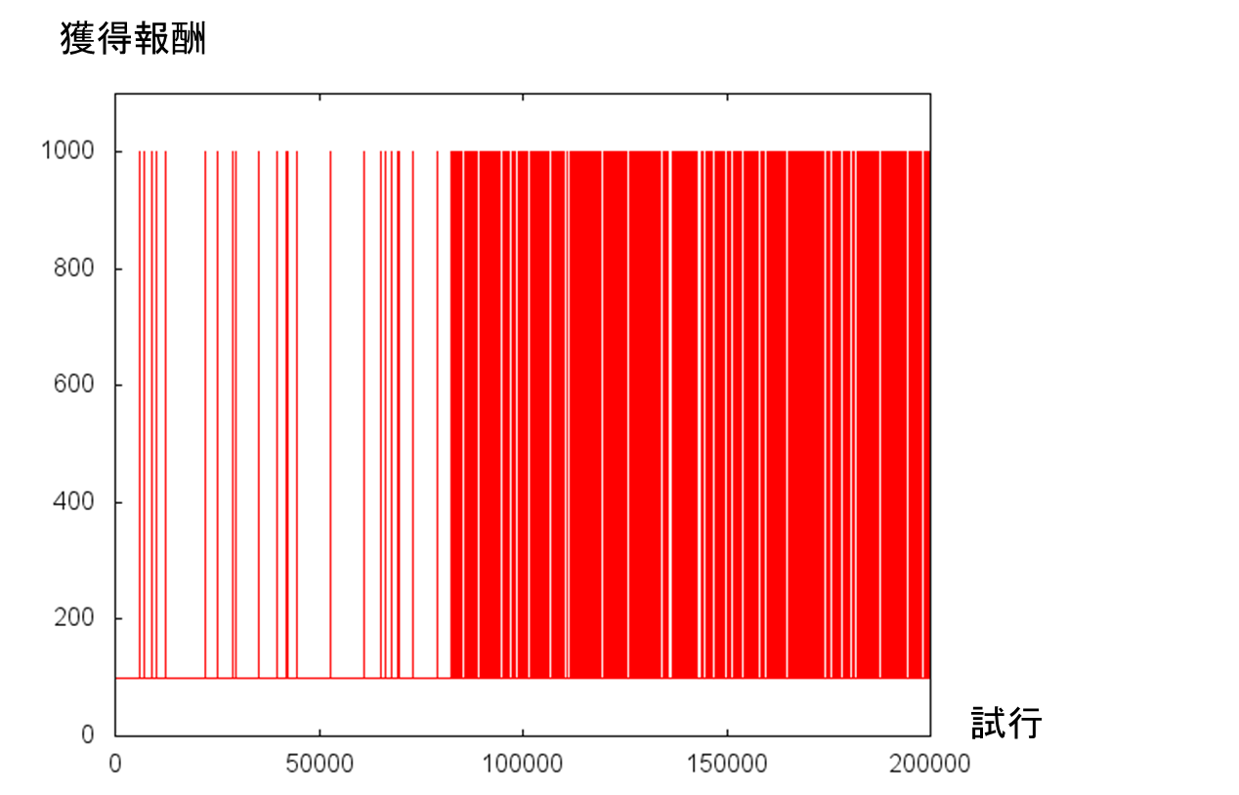
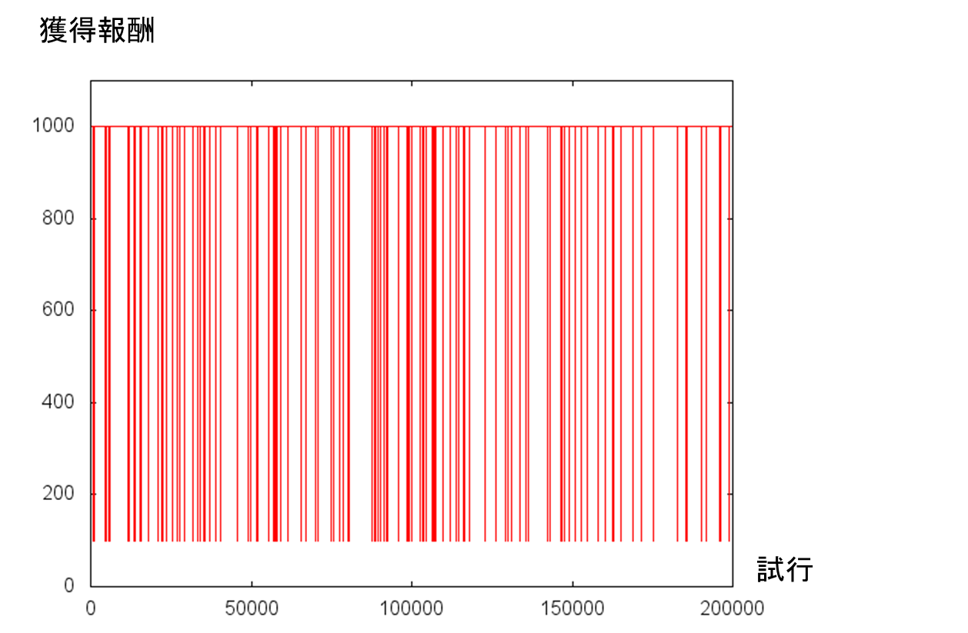
実験結果：試行毎の獲得報酬（実験1000回目）
ロボットＡ（強化学習）
ロボットＢ（提案手法）

Slide 26
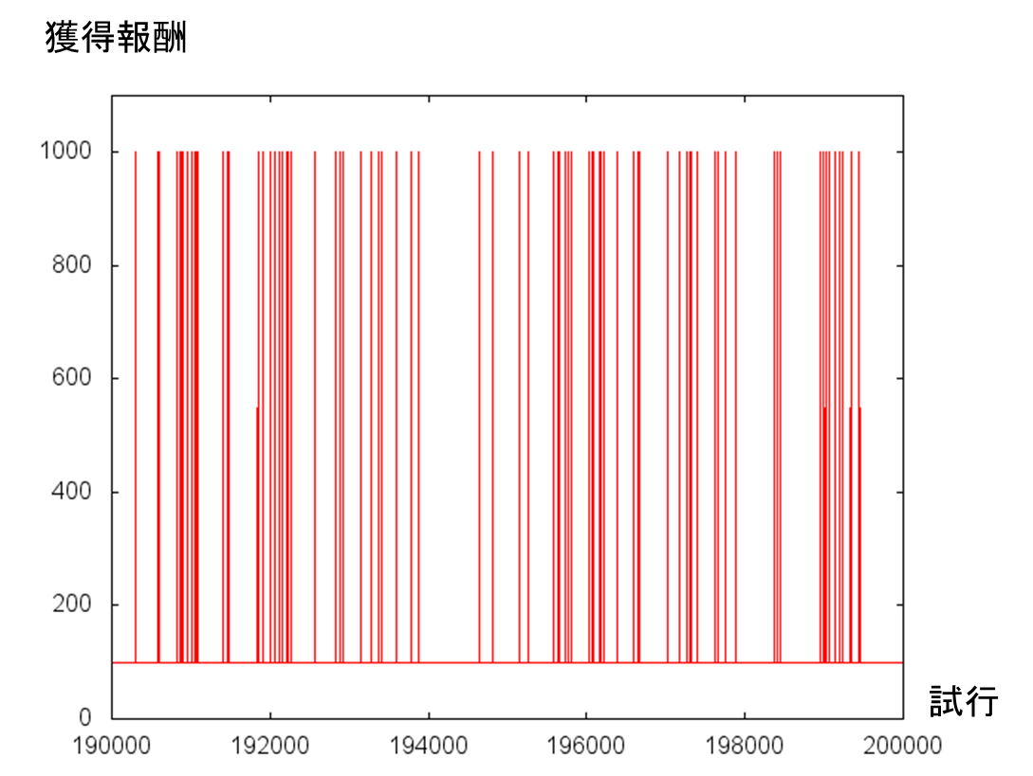
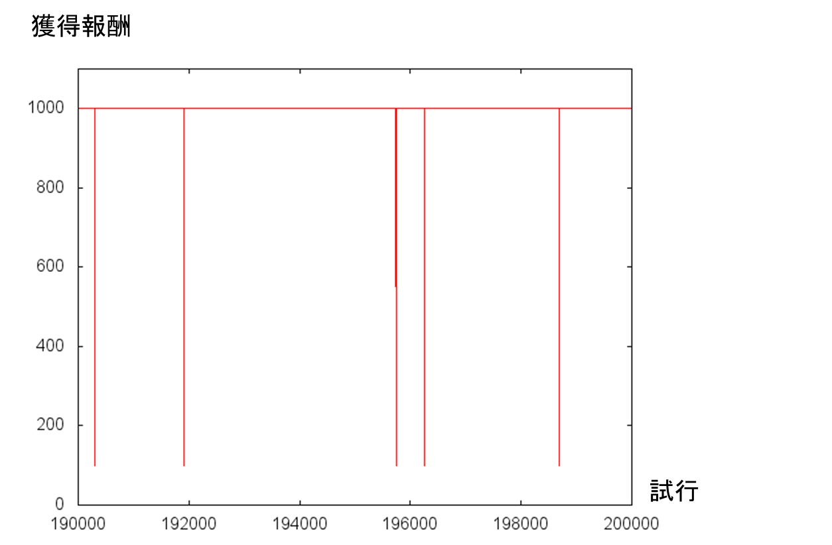
実験結果：試行毎の獲得報酬（実験1000回目） 19万試行～20万試行
ロボットＡ（強化学習）
ロボットＢ（提案手法）

Slide 27
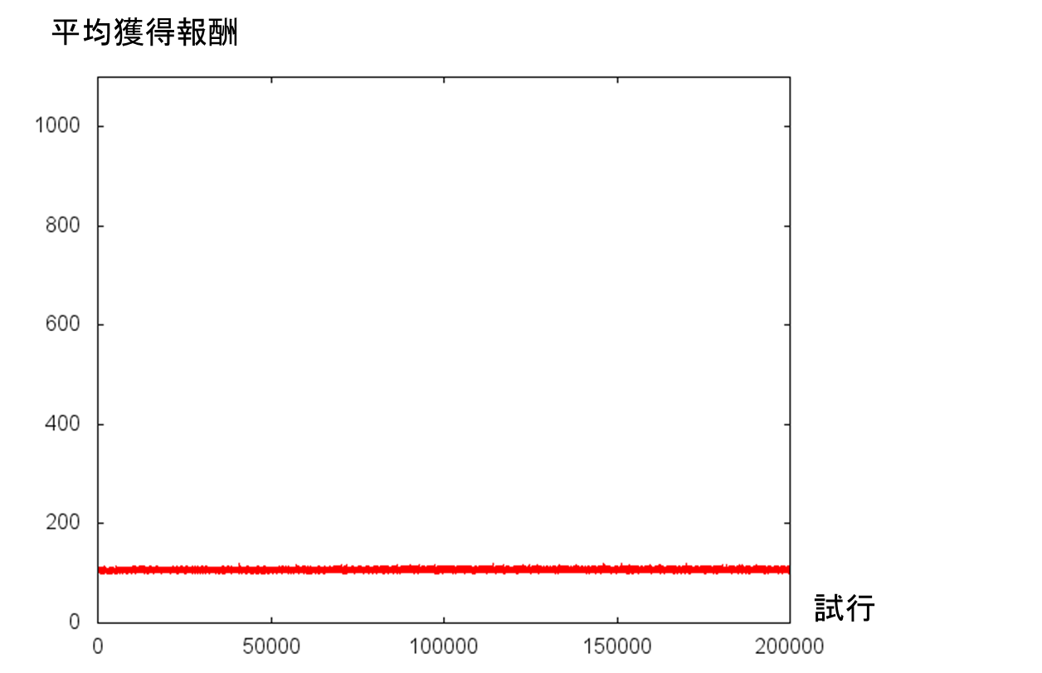
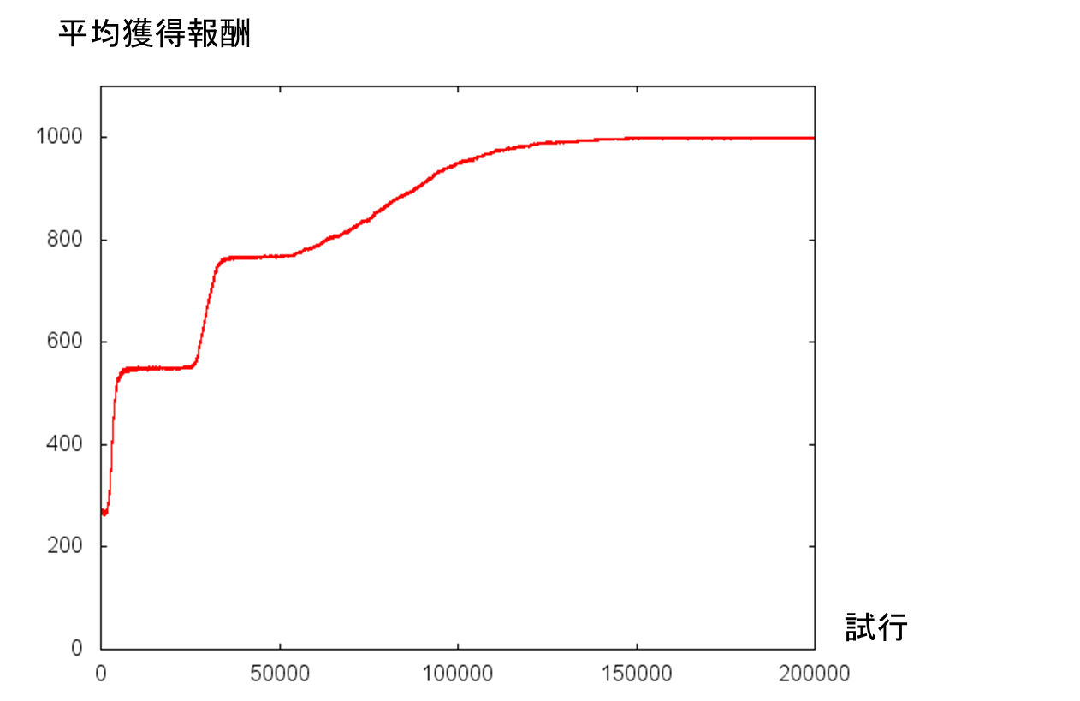
実験結果：試行毎の平均獲得報酬
ロボットＡ（強化学習）
ロボットＢ（提案手法）

Slide 28
考察
ロボットＡ サブゴールを通過する行動は学習することができない
今回の実験環境では，サブゴールをクリアするまでとクリア後で同じ場所を通過しなければならない
一つの場所で二つの行動を学習する必要がある
ロボットＢ サブゴールを通過する行動の学習が可能
ある程度試行を重ねなければ，サブゴールを通過する行動が学習できない場合がある

Slide 29
まとめ
獲得した報酬の差からサブゴールを発見し，発見したサブゴールをクリアする行動の学習を行うシステムを提案
シミュレーション実験により，提案システムがサブゴールを自律的に発見し，発見したサブゴールをクリアする行動を学習することが可能であることを示した

Slide 30
今後の課題
サブゴール発見と行動学習の並列進行
サブゴールが複数存在する環境での学習
サブゴールが変化する環境での学習

Slide 31
ご静聴ありがとうございました

Slide 32
